Slide 1
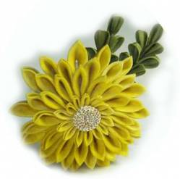
Цумами канзаши - японский цветок из шёлка
Мастер-класс: Часть II
Практическое занятие
Шараевой Ольги Анатольевны

Slide 2
Острый лепесток
Подготовка деталей:
6 квадратов
5х5 см

Slide 3
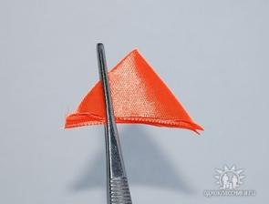
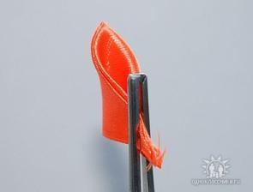
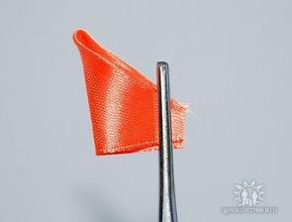
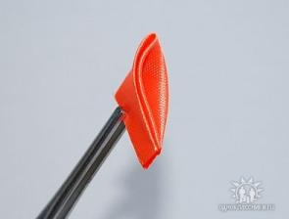
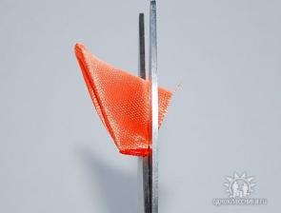
Этапы выполнения острого лепестка
Складываем квадрат по диагонали
Лицевая сторона готового лепестка
Складываем второй раз по диагонали
Третий раз складываем по диагонали.
Вид сверху
Отрезаем нижний кончик. Оплавляем и крепко прижав склеиваем горячие края
Отрезаем 1/3 часть нижнего края лепестка и оплавляем края

Slide 4
Круглый лепесток
Подготовка деталей:
6 квадратов
5х5 см

Slide 5
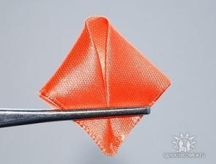
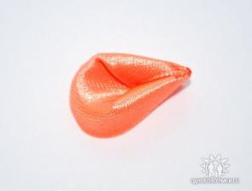
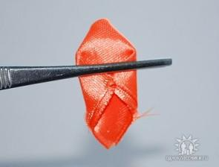
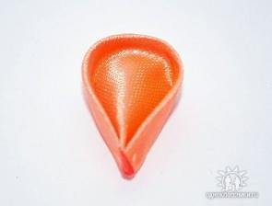
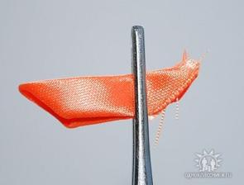
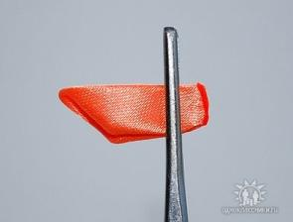
Этапы выполнения круглого лепестка
Изнаночная сторона лепестка
Складываем квадрат по диагонали
Верхние уголки складываем вниз
Лицевая сторона лепестка
Заготовку переворачиваем на изнанку и заворачиваем боковые уголки к серединке
Отрезаем нижний кончик. Оплавляем и крепко прижав склеиваем горячие края
Не переворачивая складываем деталь пополам уголочками внутрь

Slide 6
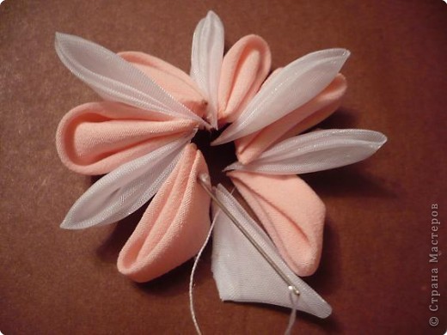
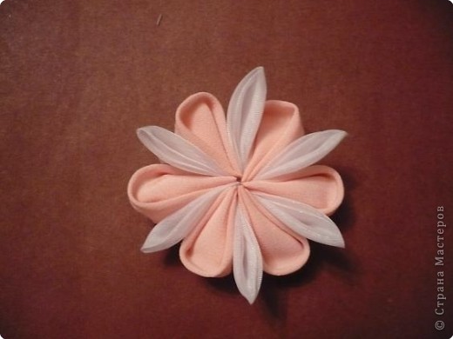
Сборка канзаши: первый этап
Готовый цветок
Собираем по порядку круглые и острые лепестки на иголку с ниткой и завязываем концы

Slide 7
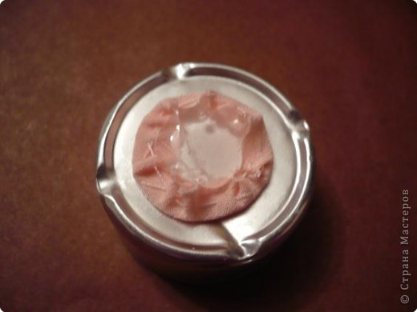
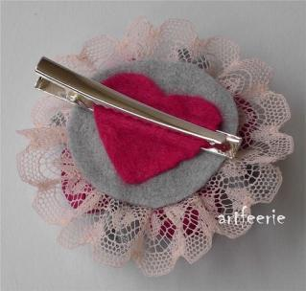
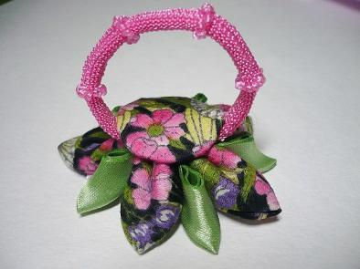
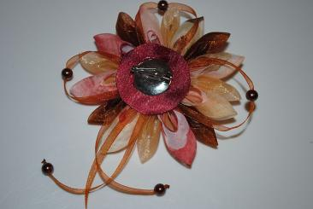
Сборка канзаши: второй этап
1. Кружок картона обтягиваем тканью.
2. Выбираем способ крепления фурнитуры.
3. Наливаем на заготовленный кружок клей(на некрасивую сторону). Кладем наш цветочек и с помощью пинцета прижимаем и выравниваем как надо наши лепестки.
Фурнитура крепится при помощи дополнительного отрезка
Фурнитура под кружочком
Фурнитура на кружочке

Slide 8
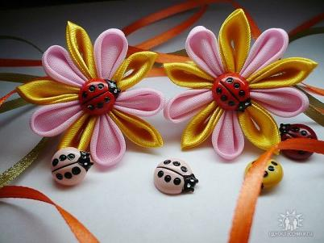
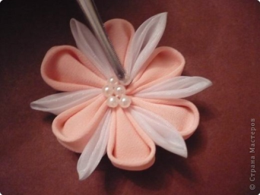
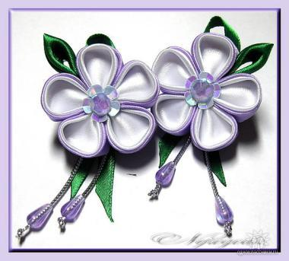
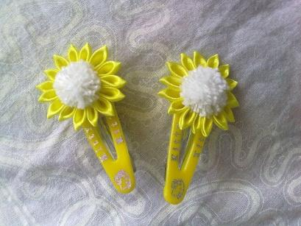
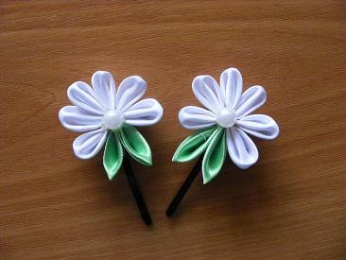
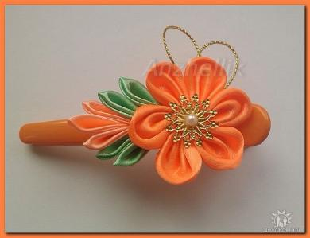
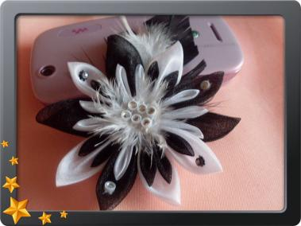
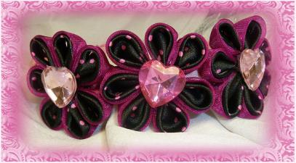
Сборка канзаши: третий этап
В серединку снова наливаем клей и насаживаем туда с помощью пинцета бусинки, стразу, пуговку и др.

